Slide 1
Elektroni, ioni i električna struja
ELEKTRIČNA STRUJA

Slide 2
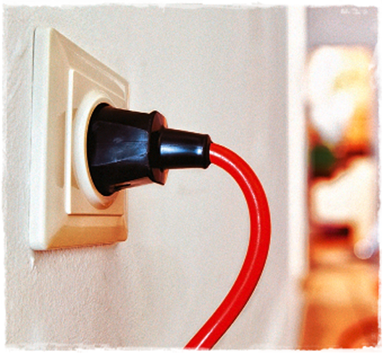
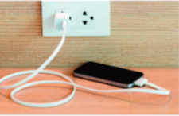
Razmisli
1
Što se događa unutar vodiča kada ga uključimo u strujni krug?
Što je struja?
Tko su nosioci električne struje u metalima, elektrolitima i plinovima?

Slide 3
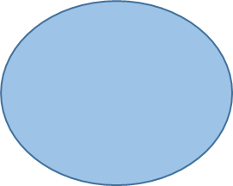
1
Električki neutralan atom – ima jednak broj pozitivnih i negativnih naboja
ATOM
ATOMSKA JEZGRA
ELEKTRONSKI OMOTAČ

Slide 4
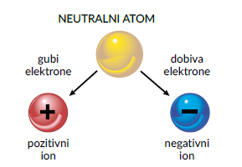
Pozitivni i negativni ioni
1
Pozitivni ion
kada atom izgubi jedan ili više elektrona, ukupni naboj mu je pozitivan.
Negativni ion
kada se na atom veže jedan dodatni elektron
(ili više), ukupni naboj je negativan

Slide 5
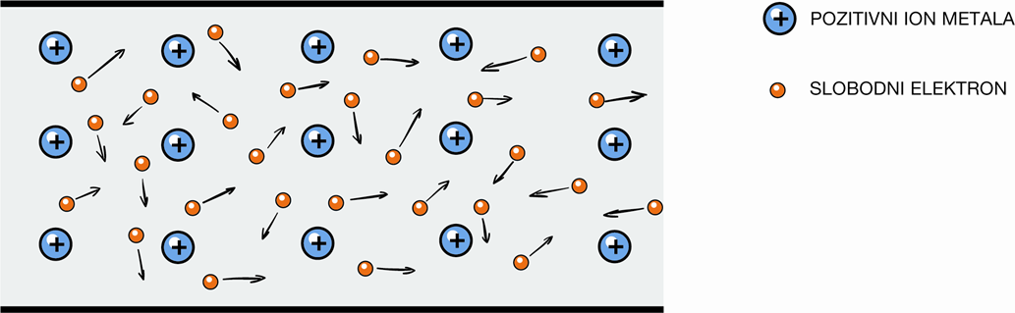
Pokretljivi ioni – struja u metalu
1
Metalno je tijelo građeno od pravilno razmještenih
nepokretljivih pozitivnih iona metala između kojih se
Nasumično u različitim smjerovima gibaju slobodni elektroni.

Slide 6
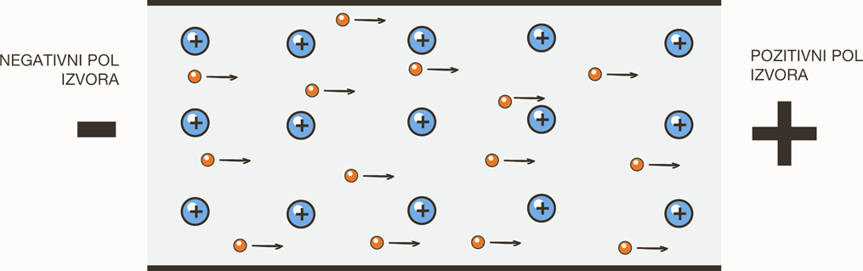
Smjer gibanja elektrona u vodiču (od – prema + polu izvora) suprotan je dogovorenom smjeru električne struje (od + pola prema – polu izvora).
1
Dogovoreni smjer eklektične struje
Električna struja u metalima nastaje usmjerenim gibanjem slobodnih elektrona.

Slide 7

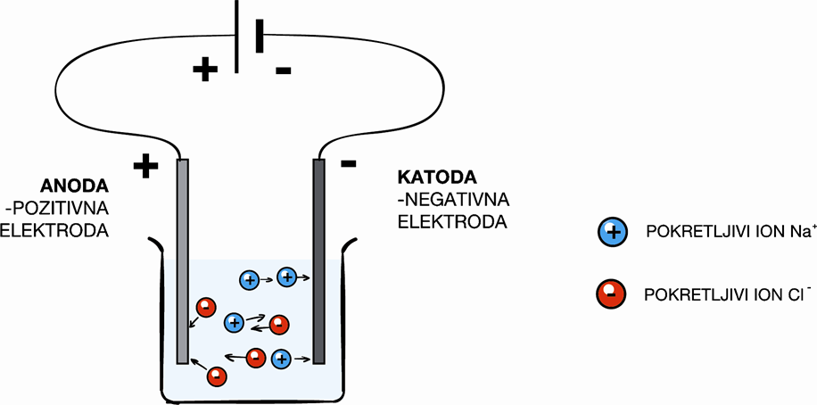
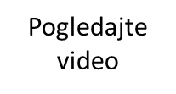
Pokretljivi ioni – struja u elektrolitu
1
Nositelji električne struje u elektrolitima su pozitivni i negativni ioni.

Slide 8
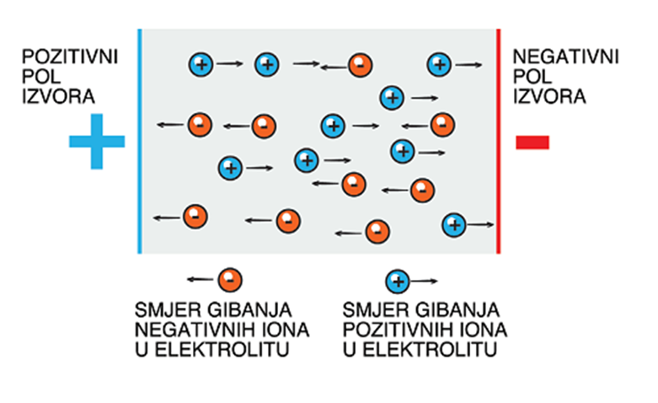
Kako se ioni gibaju u elektrolitu
1
Kada elektrolitom teče struja, pozitivni i negativni ioni gibaju se u suprotnim smjerovima.

Slide 9
1
Jeste li razumjeli?
Nabroji dijelove atoma?
Kako nastaje pozitivan, a kako negativan ion?
Od čega su građena metalna tijela?
Kako se gibaju slobodni elektroni u metalu koji je uključen u strujni krug?
Kako nastaje elektrolit? Koji su nositelji električne struje u elektrolitu?
Što čini električnu struju u metalima, a što u elektrolitima?

Slide 10

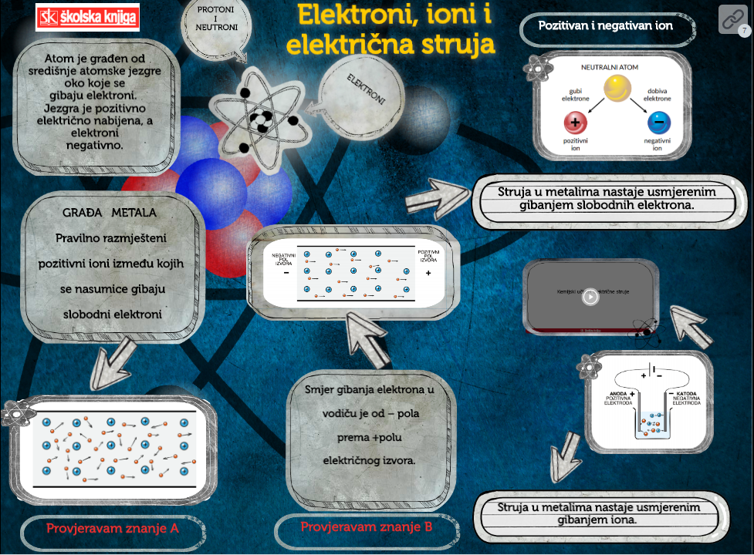
Klikom na interaktivnu umnu mapu ponovite ključne pojmove i provjerite znanje
1

